Slide 1
ICA 實驗報告
YU-JUI, CHEN
B053021023

Slide 2
Abstract
實驗介紹
FastICA 步驟
實驗結果
結論

Slide 3
實驗介紹
有三組不同的圖片當輸入訊號
各組分別有三張照片，其中包含三張相異、兩張相似一張相異、三張相似
使用三種迭代函數
討論不同的迭帶函數與三組輸入訊號得到結果

Slide 4
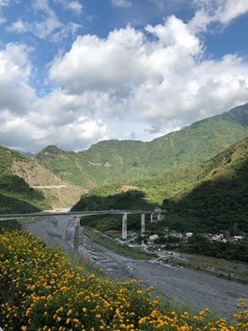
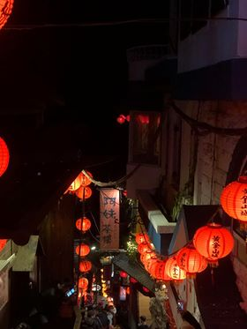

第一組圖片(三張相異)

Slide 5
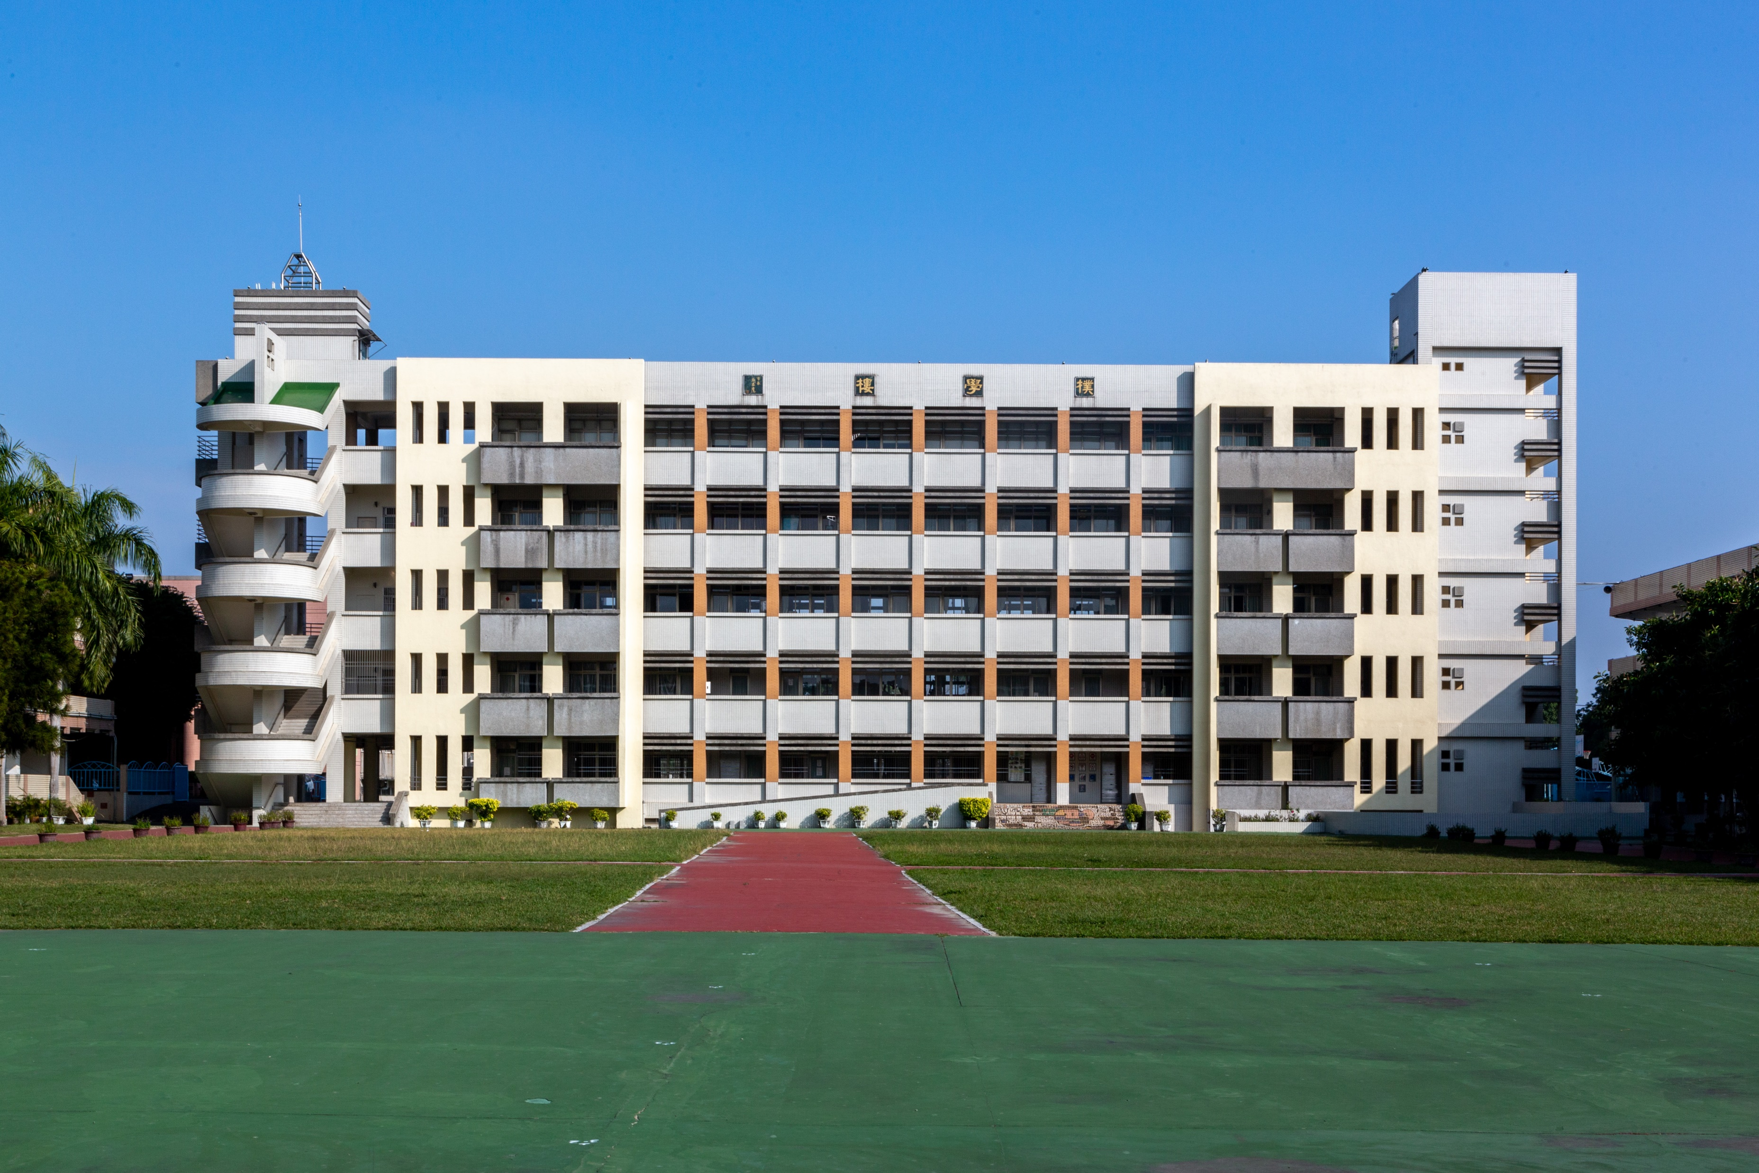
第二組圖片(兩張相似一張相異)

Slide 6
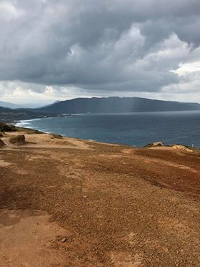

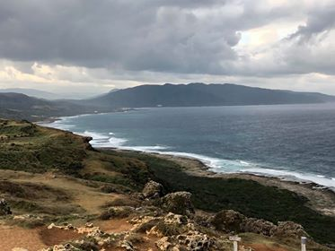
第三組圖片(三張相似)

Slide 7

三種迭代函數
$G_{1}=\frac{1}{a_{1}}log\cosh{a_{1}}y$ $,1≤a_{1}≤2$
$G_{2}= −exp\left({−y^{2}}/2\right)$
$G_{3}= y^{4}$

Slide 8

FastICA 步驟
對訊號做前處理
設定p=1，有m個獨立成分
選擇一個隨機向量w
$w^{+}=E\left\{xg\left(w^{T}x\right)\right\}− E\left\{\dot{g}\left(w^{T}x\right)\right\}$
$w=w^{+}/\left\|w^{+}\right\|$
減去先前到的w
若w未收斂回到$w^{+}=E\left\{xg\left(w^{T}x\right)\right\}− E\left\{\dot{g}\left(w^{T}x\right)\right\}$
讓$p=p+1$，若$p<m$，重新選擇一個隨機向量w，直到所有w皆找到

Slide 9
實驗結果(第一組圖片) 樣本數各20
 |  | 平均 | 標準差
G1函數 | 迭代次數 | 16.7 | 4.256265
 | 相關係數 | 0.50459 | 0.028737
G2函數 | 迭代次數 | 19.85 | 6.351751
 | 相關係數 | 0.48953 | 0.040037
G3函數 | 迭代次數 | 17.8 | 5.662434
 | 相關係數 | 0.51231 | 0.022421

Slide 10
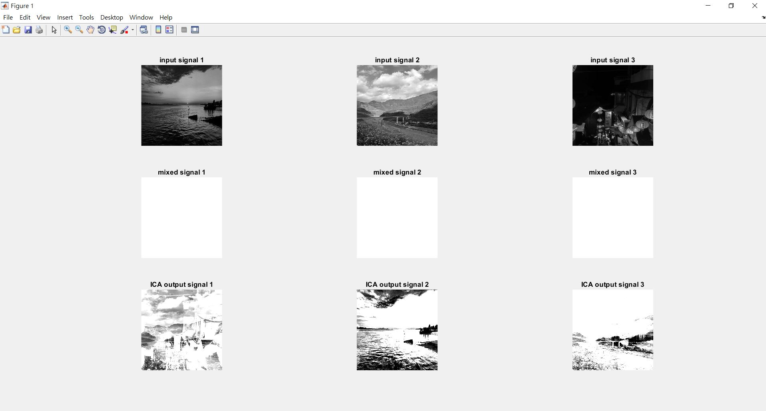
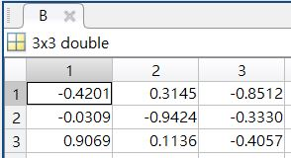

Slide 11
實驗結果(第二組圖片) 樣本數各20
 |  | 平均 | 標準差
G1函數 | 迭代次數 | 16.5 | 5.276562
 | 相關係數 | 0.513215 | 0.032214
G2函數 | 迭代次數 | 16.25 | 4.351346
 | 相關係數 | 0.50422 | 0.031754
G3函數 | 迭代次數 | 22.9 | 7.46148
 | 相關係數 | 0.497265 | 0.032201

Slide 12
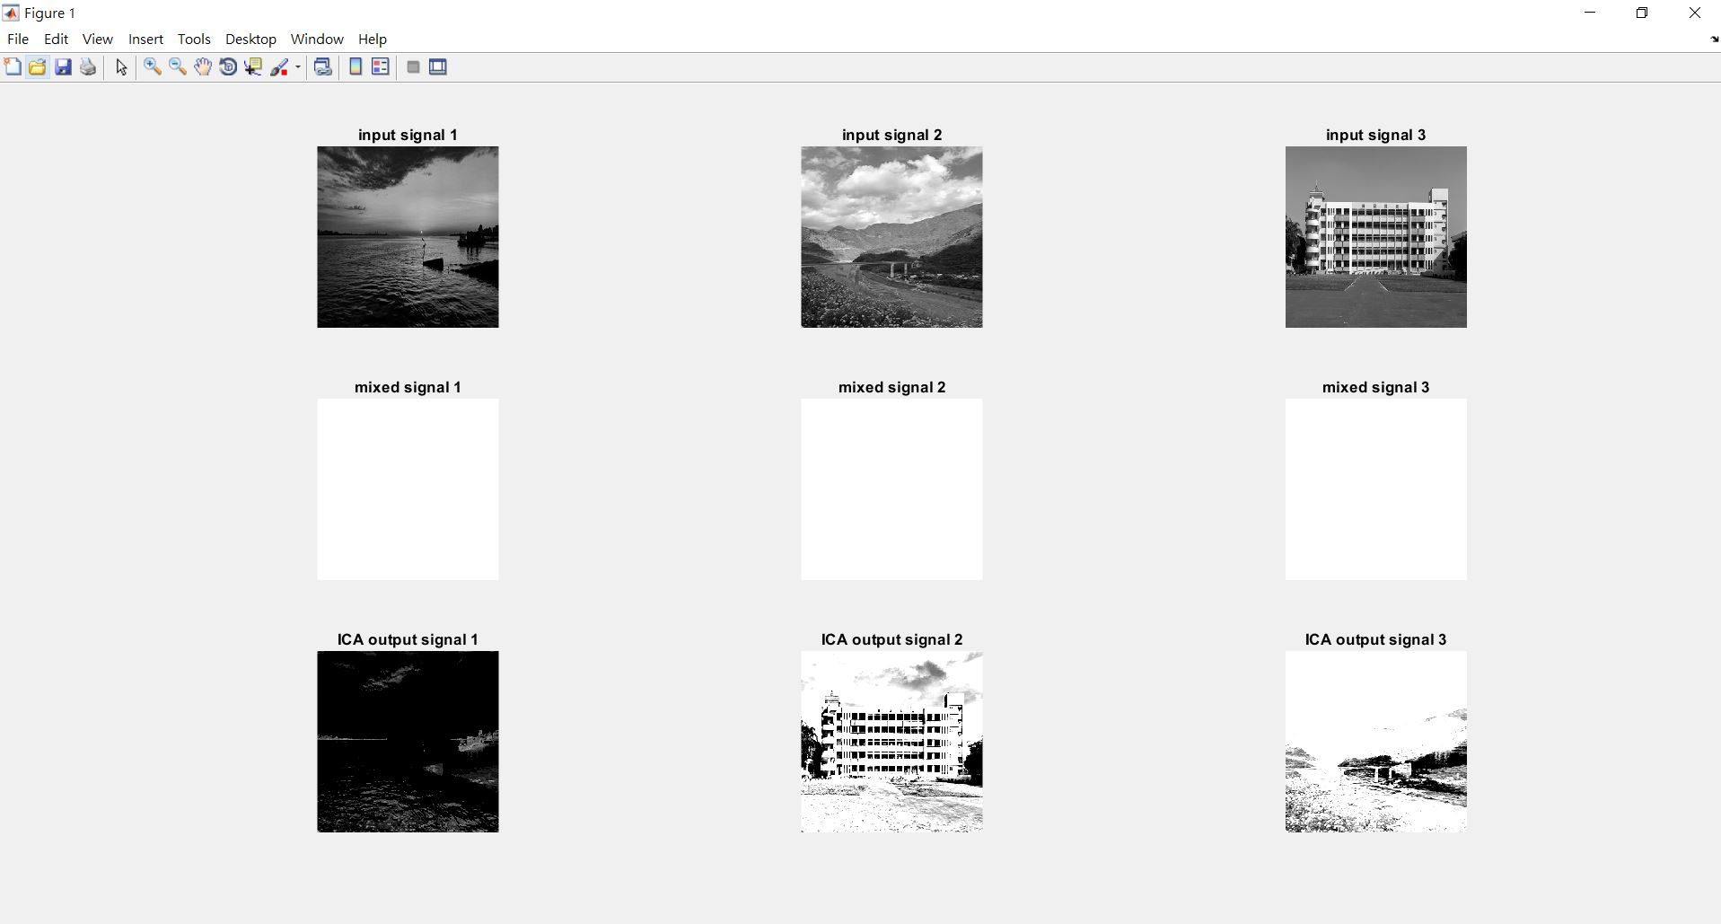
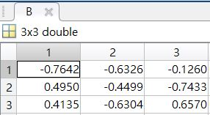

Slide 13
實驗結果(第三組圖片) 樣本數各20
 |  | 平均 | 標準差
G1函數 | 迭代次數 | 20.15 | 3.133436
 | 相關係數 | 0.459275 | 0.021794
G2函數 | 迭代次數 | 20.1 | 5.821015
 | 相關係數 | 0.445085 | 0.040304
G3函數 | 迭代次數 | 26.6 | 5.364601
 | 相關係數 | 0.45355 | 0.037594

Slide 14
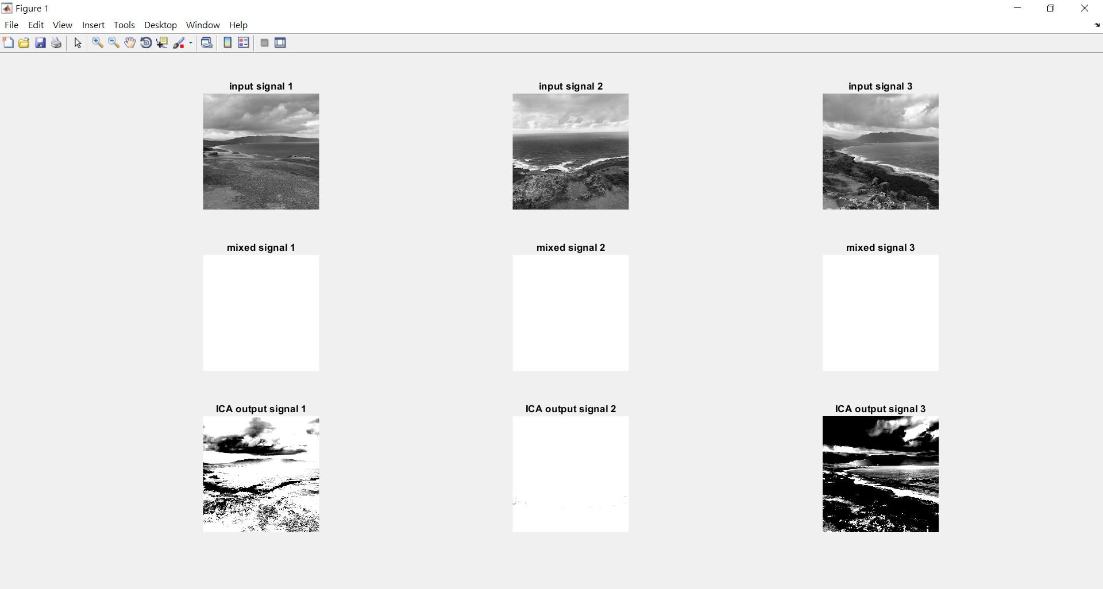
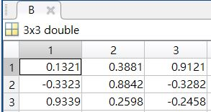

Slide 15
結論
使用G1迭帶函數
將彩色圖轉灰階後，每一組圖片其獨立性並不明顯，與FastICA前提不符，故分離出訊號相關性並無完全相關
輸入訊號與輸出訊號順序不一致，為隨機分離出
有時候運算demixing matrix 不一定會收斂，佔少數
使用第一次分離訊號做為新的輸入訊號，分離效果差異不大

